Slide 1
OA: 15 Soluciones químicas
Colegio del real
Maipú
Clase 3 y 4
Prof. Eslendy Sánchez
Química 2do medio

Slide 2
OA 15: Explicar, por medio de modelos y la experimentación, las propiedades de las soluciones en ejemplos cercanos, considerando: • El estado físico (sólido, líquido y gaseoso). • Sus componentes (soluto y solvente). • La cantidad de soluto disuelto (concentración).

Slide 3
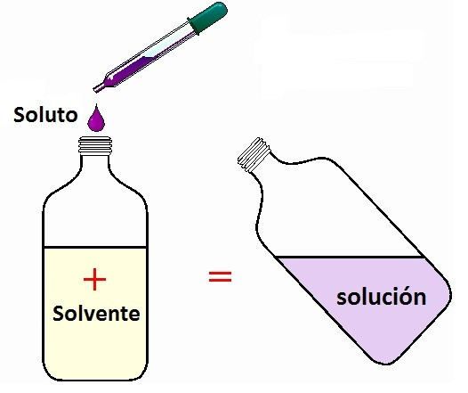
Objetivo
Explicar las propiedades de las soluciones en ejemplos cercanos

Slide 4
¿qué es una solución?
Una disolución o solución química es una mezcla homogénea, uniforme y estable, formada por dos o más sustancias denominadas genéricamente “componentes”, entre los cuales no hay una reacción química.
Una solución química es compuesta por soluto y solvente. El soluto es la sustancia que se disuelve y el solvente la que lo disuelve. Las soluciones químicas pueden presentar los tres estados de la materia: líquida, física y gaseosa.

Slide 5
Soluciones
Las disoluciones se caracterizan por presentar una sola fase, es decir, sus componentes son invisibles a simple vista, razón por la cual estos pueden separarse por cambios de fase, es decir, evaporación, fusión, condensación, solidificación, siempre y cuando sus puntos de ebullición y fusión sean distintos.

Slide 6
Tipos de disoluciones
Las disoluciones se caracterizan por presentar una sola fase, es decir, sus componentes son invisibles a simple vista, razón por la cual estos pueden separarse por cambios de fase, es decir, evaporación, fusión, condensación, solidificación, siempre y cuando sus puntos de ebullición y fusión sean distintos.

Slide 7
Tipos de soluciones

Slide 8
Soluciones
Considerando el estado del disolvente, se establece el estado de la disolución, es decir, si el disolvente es líquido, la disolución también se considera líquida, independiente del estado del soluto.
Algunos ejemplos de disoluciones, según el estado del disolvente se muestran en el siguiente cuadro resumen:

Slide 9
Usando como criterio la relación proporcional entre soluto y disolvente, se establecen:
1. Disoluciones insaturadas o no saturadas: corresponden a las disoluciones en las que el soluto y el disolvente no están en equilibrio a una temperatura determinada, es decir, el disolvente podría admitir más soluto y disolverlo.
II. Disoluciones saturadas: son aquellas en las que el soluto y el disolvente están proporcionalmente en equilibrio respecto a la capacidad de disolver a una temperatura dada, es decir, al agregar más soluto al disolvente, este último no sería capaz de disolverlo.

Slide 10
Usando como criterio la relación proporcional entre soluto y disolvente, se establecen:
III. Disoluciones sobresaturadas: tipo de disolución inestable, en la que la cantidad de soluto es mayor que la capacidad del disolvente para disolverlo a una temperatura establecida, es decir, el soluto está presente en exceso y se precipita hasta el fondo del recipiente que lo contiene.

Slide 11
Actividad
En el envase de algunos jugos en polvo se indica “disolver en un litro de agua”.
a. Si se sigue esta indicación, ¿qué disolución se formaría?
b. Al no respetar las indicaciones de la preparación y disolver en 2 L de agua, ¿qué tipo de disolución se formaría?
c. ¿Cuándo tendrías una disolución sobresaturada?

